Slide 1


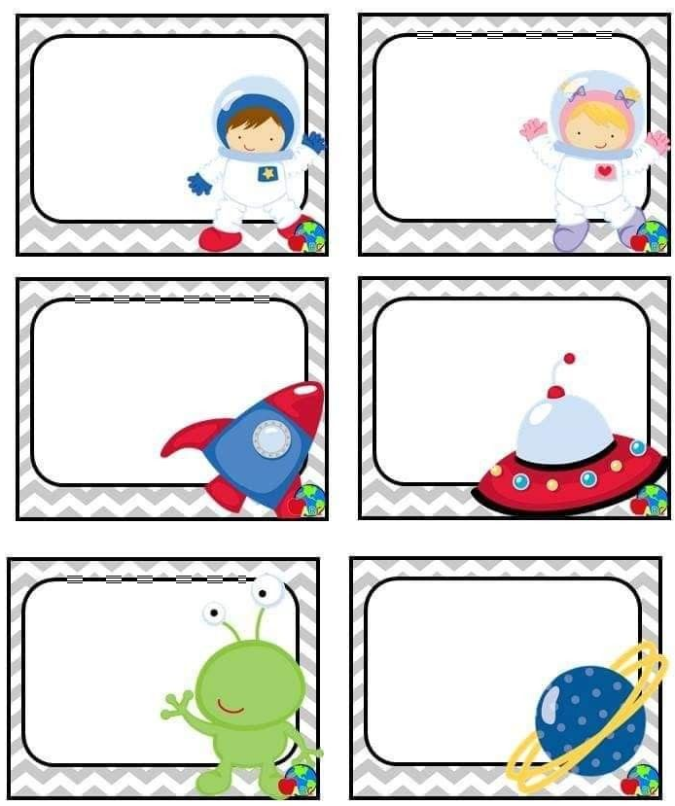


مملكة البحرين
وزارة التربية والتعليم
مدرسة الوادي الابتدائية للبنين
عمري:
اسمي:
--------------
--------------
أضع صورتي هنا وألون
--------------
-------
--------------
-------
طموحي:
هواياتي:
الثالث
فرقة:.....
قدوتي في الحياة:
مهنتي المستقبلية:
---------------
--------------
إعداد: أ. مريم حمد رمضان
المديرات المساعدات:
أ.سناء العلي/ أ.حصة بودواس
إعداد: أ. مريم حمد رمضان
المديرات المساعدات:
أ.سناء العلي/ أ.حصة بودواس
مديرة المدرسة:
أ.وفاء آل رحمة
مديرة المدرسة:
أ.وفاء آل رحمة

Slide 2



رسالتنا
رؤيتنا
رسالتنا
رؤيتنا
تسعى المدرسة لتنشئة جيل ينمو بالعلم، يسمو بالقيم، لينهض بالوطن.
تسعى المدرسة لتنشئة جيل ينمو بالعلم، يسمو بالقيم، لينهض بالوطن.
نتعلم نبدع ليسمو الوطن.
نتعلم نبدع ليسمو الوطن.
النظافة
المواطنة
المبادرة
تحمل المسؤولية
التعاون
الإحترام
النظافة
المواطنة
المبادرة
تحمل المسؤولية
التعاون
الإحترام
قيمنا
قيمنا
مديرة المدرسة:
أ.وفاء آل رحمة
مديرة المدرسة:
أ.وفاء آل رحمة
إعداد: معلمات الصف الثالث
إعداد: معلمات الصف الثالث

Slide 3

اتفاقية
حقوقي و واجباتي
اتفاقية
حقوقي و واجباتي
عزيزي التلميذ، عليك أن تحدد هدفك في البداية وأن تبذل كل الجهود المخلصة لتحقيقه، ونحن من خلال هذه الاتفاقية سنساعدك على تحقيق هدفك بيسر وسهولة.
عزيزي التلميذ، عليك أن تحدد هدفك في البداية وأن تبذل كل الجهود المخلصة لتحقيقه، ونحن من خلال هذه الاتفاقية سنساعدك على تحقيق هدفك بيسر وسهولة.
واجباتي:
أن احترم معلمتي وزملائي.
أن التزم بالقوانين الصفية.
أن أحافظ على نظافة وممتلكات الصف والمدرسة.
أن التزم بالحضور للحصة والتواجد قبل حضور المعلمة.
أن أشارك بفعاليات المدرسة، واحضر دروسي وواجباتي المنزلية.
أن ألجأ للمعلمة في حدوث أي مشكلة.
أن التزم بمواعيد الاختبارات، وأحضر عذر مقبول في اليوم التالي لتحديد موعد آخر.
حقوقي:
أن أعرف محتويات المواد الدراسية.
أن أعرف توزيع الدرجات وموعد الاختبارات.
أن تقوم المعلمة بشرح المواد وإنهائها قبل الاختبار.
أن توفر المعلمة التقييم العادل.
أن أحصل على التشجيع والتحفيز الدائم.
أن أعبر عن رأيي بكل أدب واحترام.
واجباتي:
أن احترم معلمتي وزملائي.
أن التزم بالقوانين الصفية.
أن أحافظ على نظافة وممتلكات الصف والمدرسة.
أن التزم بالحضور للحصة والتواجد قبل حضور المعلمة.
أن أشارك بفعاليات المدرسة، واحضر دروسي وواجباتي المنزلية.
أن ألجأ للمعلمة في حدوث أي مشكلة.
أن التزم بمواعيد الاختبارات، وأحضر عذر مقبول في اليوم التالي لتحديد موعد آخر.
حقوقي:
أن أعرف محتويات المواد الدراسية.
أن أعرف توزيع الدرجات وموعد الاختبارات.
أن تقوم المعلمة بشرح المواد وإنهائها قبل الاختبار.
أن توفر المعلمة التقييم العادل.
أن أحصل على التشجيع والتحفيز الدائم.
أن أعبر عن رأيي بكل أدب واحترام.
هدفي هو : .............................................................................
هدفي هو : .............................................................................
أقر أنا التلميذ:......................... بما جاء في هذه الإتفاقية،وأن أبذل قصاري جهدي لتحقيق أعلى الدرجات وأن ألتزم بالسلوك القويم وأن ألتزم بقوانين صفنا.وفي حالة مخالفتي أو تكاسلي أو ارتكاب أي مخالفة سلوكية يحق لمعلمتي أن تتخذ ما تراه مناسباً من إجراءات.
توقيع التلميذ: ....................... توقيع المعلمة: .............................
أقر أنا التلميذ:......................... بما جاء في هذه الإتفاقية،وأن أبذل قصاري جهدي لتحقيق أعلى الدرجات وأن ألتزم بالسلوك القويم وأن ألتزم بقوانين صفنا.وفي حالة مخالفتي أو تكاسلي أو ارتكاب أي مخالفة سلوكية يحق لمعلمتي أن تتخذ ما تراه مناسباً من إجراءات.
توقيع التلميذ: ....................... توقيع المعلمة: .............................
مديرة المدرسة:
أ.وفاء آل رحمة
مديرة المدرسة:
أ.وفاء آل رحمة
إعداد: معلمات الصف الثالث
إعداد: معلمات الصف الثالث

Slide 4
معايير تقييم
دفتر النشاط البيتي
معايير تقييم
دفتر النشاط البيتي
توقيع ولي الأمر | الملاحظات | الدرجة 5 | صوبت أخطائي (ان وجد) | دفتري نظيف ومرتب | خطي واضح | قمت بحل واجباتي | احضرت دفتري | التاريخ
توقيع ولي الأمر | الملاحظات | الدرجة 5 | صوبت أخطائي (ان وجد) | دفتري نظيف ومرتب | خطي واضح | قمت بحل واجباتي | احضرت دفتري | التاريخ
مديرة المدرسة:
أ.وفاء آل رحمة
مديرة المدرسة:
أ.وفاء آل رحمة
إعداد: معلمات الصف الثالث
إعداد: معلمات الصف الثالث

Slide 5
استلام المبادرات
استلام المبادرات
توقيع المعلمة بالاستلام | تاريخ الاستلام | المادة | توقيع المعلمة بالاستلام | تاريخ الاستلام | المادة
 |  | التربية الاسلامية |  |  | التربية الاسلامية
 |  | اللغة العربية |  |  | اللغة العربية
 |  | الرياضيات |  |  | الرياضيات
 |  | العلوم |  |  | العلوم
 |  | الاجتماعيات والمواطنة |  |  | الاجتماعيات والمواطنة
توقيع المعلمة بالاستلام | تاريخ الاستلام | المادة | توقيع المعلمة بالاستلام | تاريخ الاستلام | المادة
 |  | التربية الاسلامية |  |  | التربية الاسلامية
 |  | اللغة العربية |  |  | اللغة العربية
 |  | الرياضيات |  |  | الرياضيات
 |  | العلوم |  |  | العلوم
 |  | الاجتماعيات والمواطنة |  |  | الاجتماعيات والمواطنة
مديرة المدرسة:
أ.وفاء آل رحمة
اعداد أ.زينب بحر
مديرة المدرسة:
أ.وفاء آل رحمة
اعداد أ.زينب بحر
إعداد: معلمات الصف الثالث
إعداد: معلمات الصف الثالث

